Slide 1
Система подготовки обучающихся специальности 44.02.02 Преподавание в начальных классах к сдаче демонстрационного экзамена
(из опыта работы ГБПОУ СОЧГК им. О. Колычева на примере КОД 1.2. 2022-2024)
Победнова Ирина Петровна, преподаватель
ГБПОУ СО «Чапаевский губернский колледж им. О. Колычева

Slide 2
Этапы подготовки к ДЭ
Изучение КОД, планирование ДЭ в соответствии с предложенными заданиями.
Актуализация учебных планов, рабочих программ, методических материалов, сопровождающих учебный процесс.
Подготовка материалов и оборудования для проведения ДЭ.
Обучение преподавателей по различным направлениям внедрения практик ДЭ.
Организация занятий с вариативной практической составляющей.
Проведение пробных ДЭ.

Slide 3
КОД 1.2. 2022-2024 пм.02 ОРГАНИЗАЦИЯ ВНЕУРОЧНОЙ ДЕЯТЕЛЬНОСТИ И ОБЩЕНИЯ МЛАДШИХ ШКОЛЬНИКОВ
Модуль В1. Разработка паспорта проекта, включающего исследовательский этап проекта во внеурочной деятельности.
Модуль В2. Подготовка и демонстрация исследовательского этапа проекта на внеурочном занятии.

Slide 4
Актуализация учебных планов, рабочих программ, методических материалов
МДК 02.04 Организация проектно-исследовательской деятельности с младшими школьниками во внеурочной деятельности
Индивидуальное задание на период практической подготовки обучающихся
Внедрение формы паспорта проекта на 1 курсе в ходе подготовки индивидуального проекта

Slide 5
Подготовка материалов и оборудования для проведения ДЭ
Перечень расходных материалов
Внебюджетные средства
Договор аренды

Slide 6
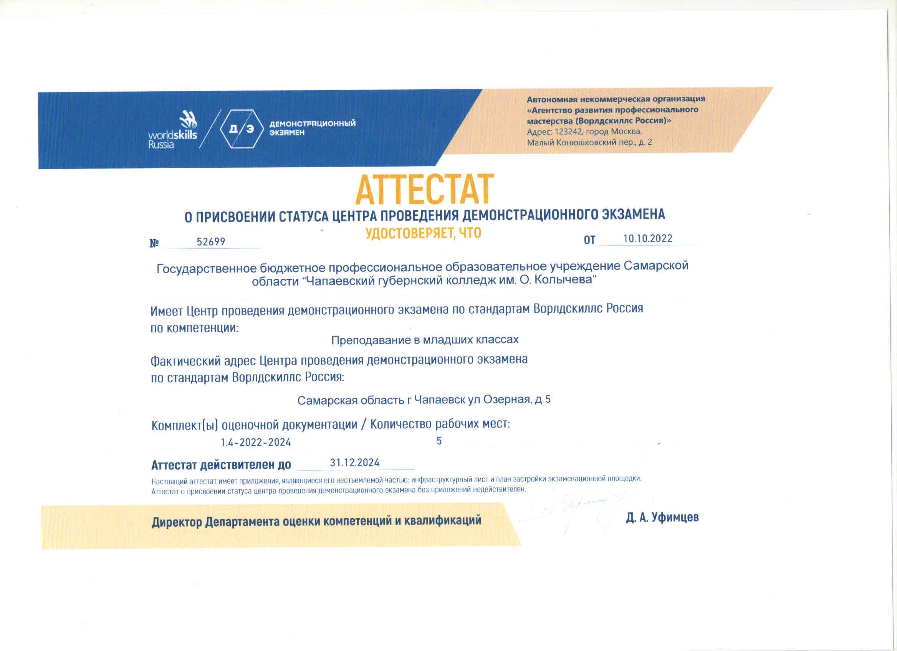
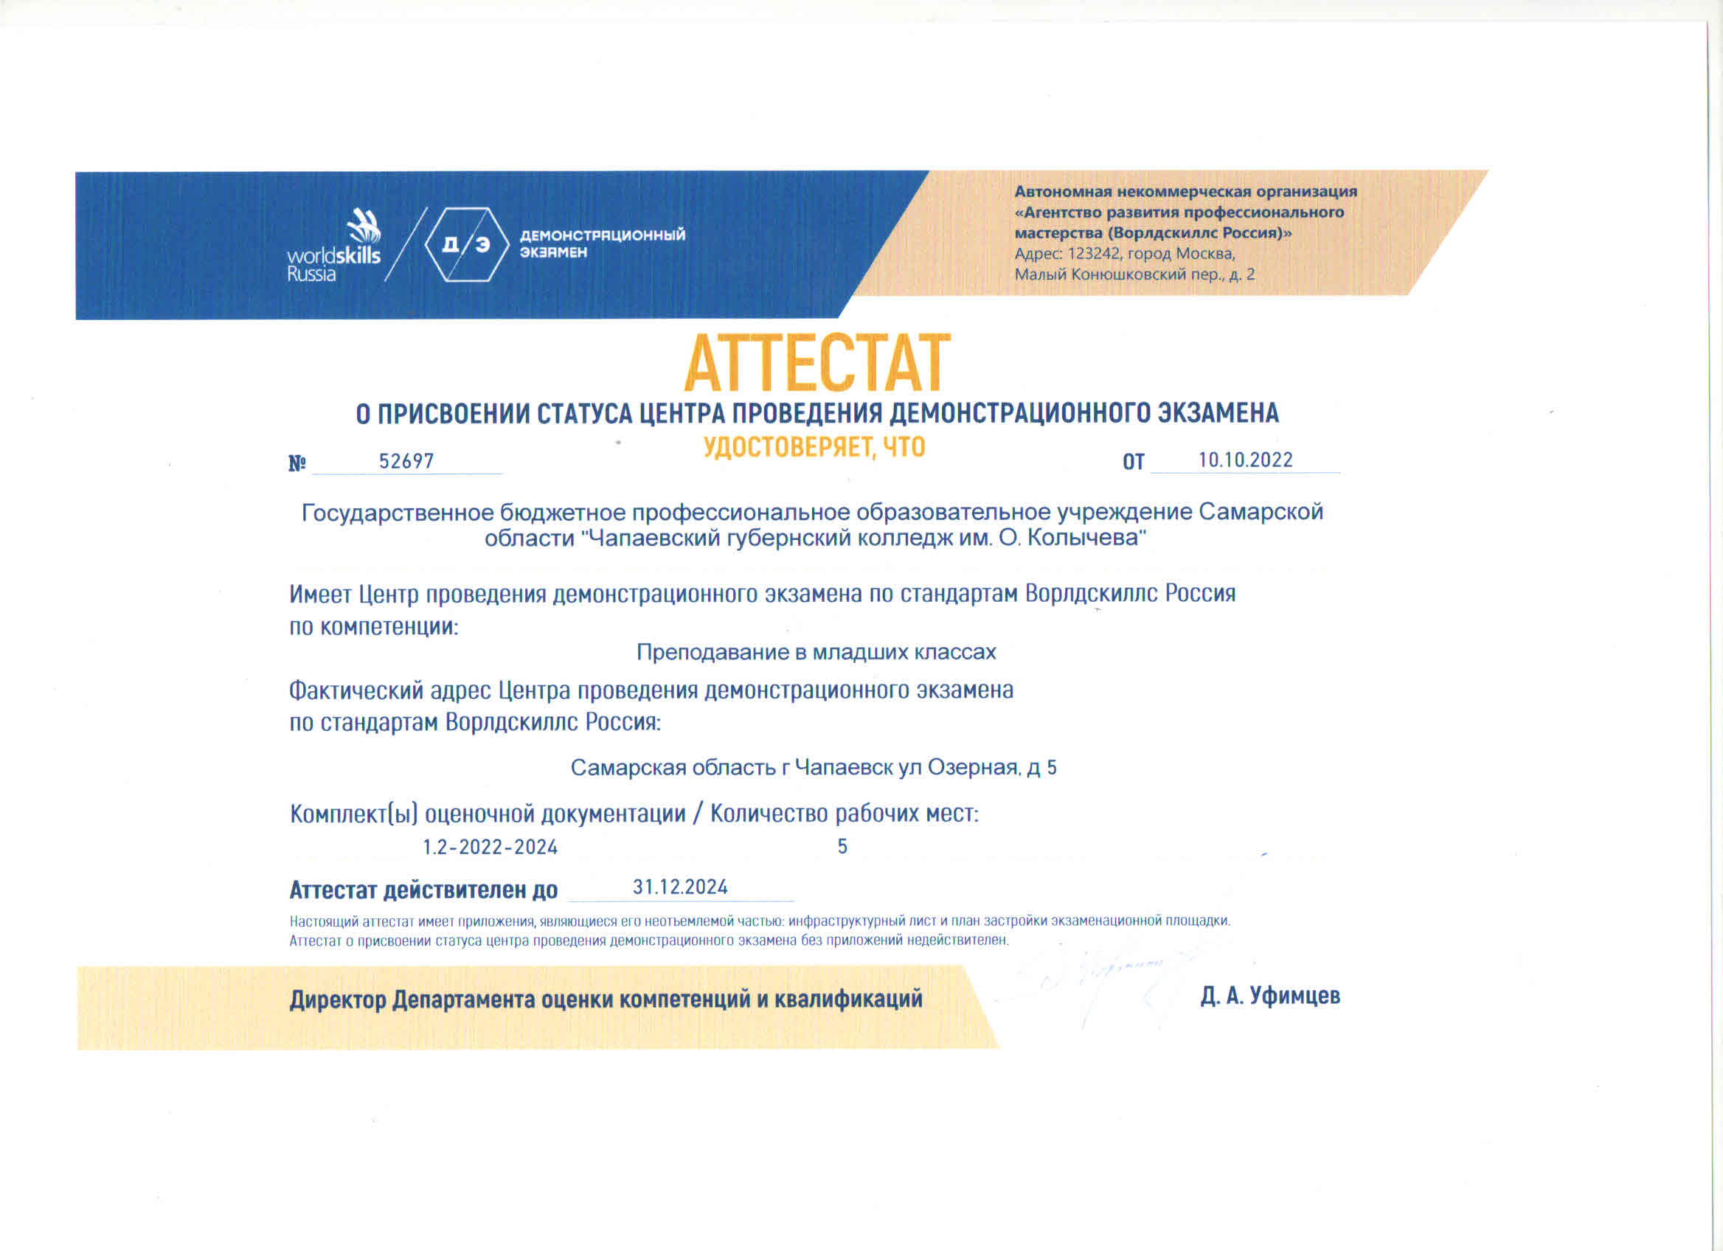
Обучение преподавателей
Обучение мастеров производственного обучения в специализированных мастерских по компетенции или в центрах компетенций.
Курсы академии Ворлдскиллс Россия.
Наставническая деятельность в организации.
Самообразование, участие в семинарах, круглых столах по обмену опытом.

Slide 7
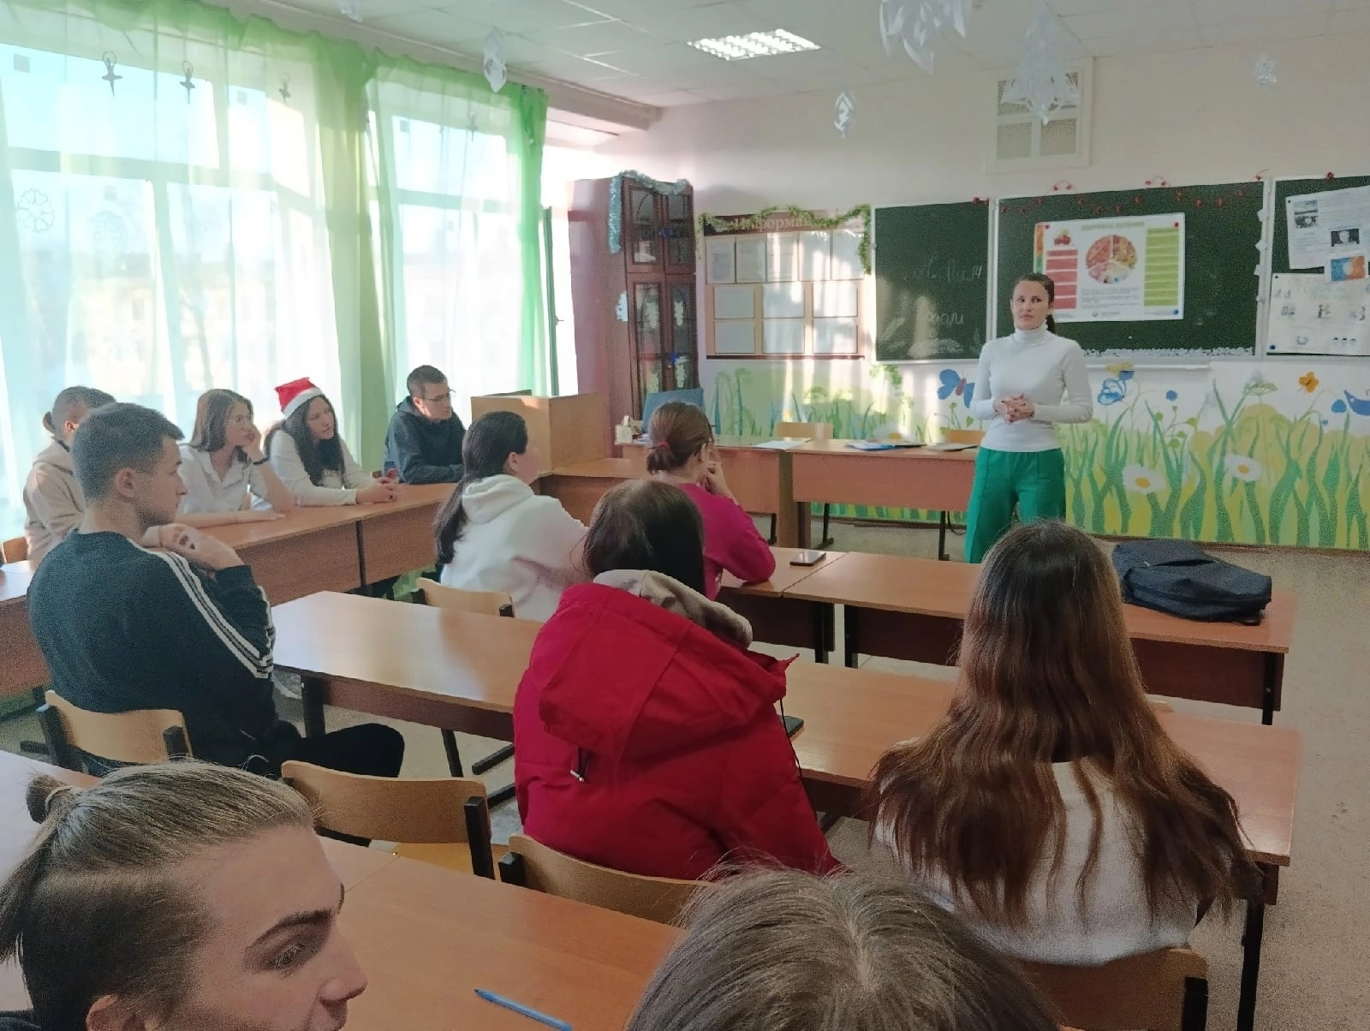
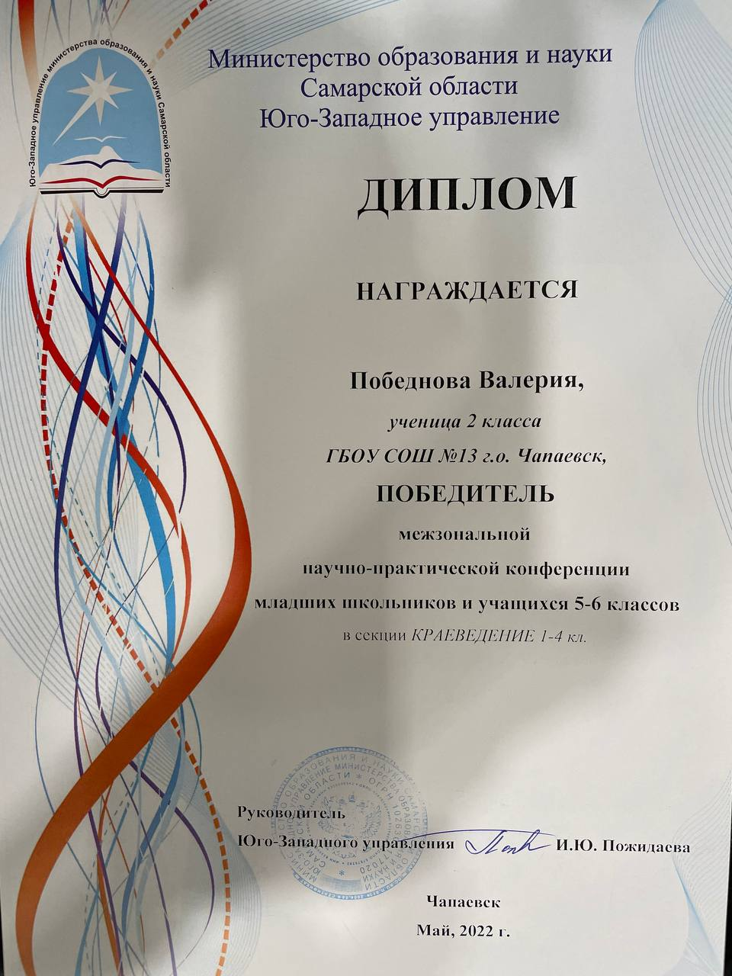
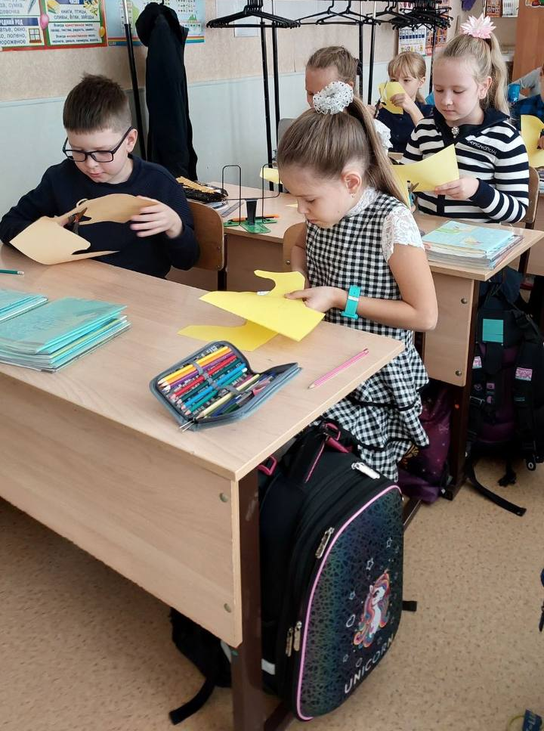
Этапы подготовки к ДЭ
ОРГАНИЗАЦИЯ ЗАНЯТИЙ С ВАРИАТИВНОЙ ПРАКТИЧЕСКОЙ СОСТАВЛЯЮЩЕЙ
ПРОВЕДЕНИЕ ПРОБНЫХ ДЭ

